Slide 1

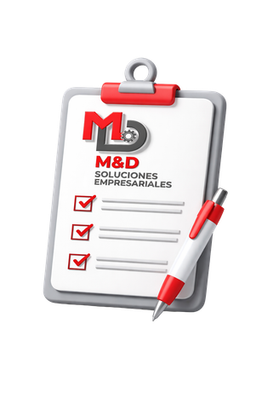
CONCLUSIONES
1
Los trabajos en altura representan uno de los mayores riesgos laborales, pudiendo generar lesiones graves o fatales.
2
El uso correcto de EPP y sistemas de protección contra caídas es fundamental para salvar vidas.
3
El cumplimiento de normas y procedimientos reduce significativamente los accidentes.
4
La seguridad en altura depende principalmente de la conciencia y actitud del gtrabajador.

